Slide 1


Slide 2

NỘI QUY TIẾT HỌC
GIƠ TAY
KHI CÓ Ý KIẾN
NGỒI ĐÚNG
TƯ THẾ
ÂM LƯỢNG
MỨC 0
4
3
90
2
1

Slide 3




Xin Chào Các Bạn
Tớ đố các bạn lập trình Tynker là gì nhỉ?
Đăng nhập Tynker.com cần có những gì nào?

Slide 4
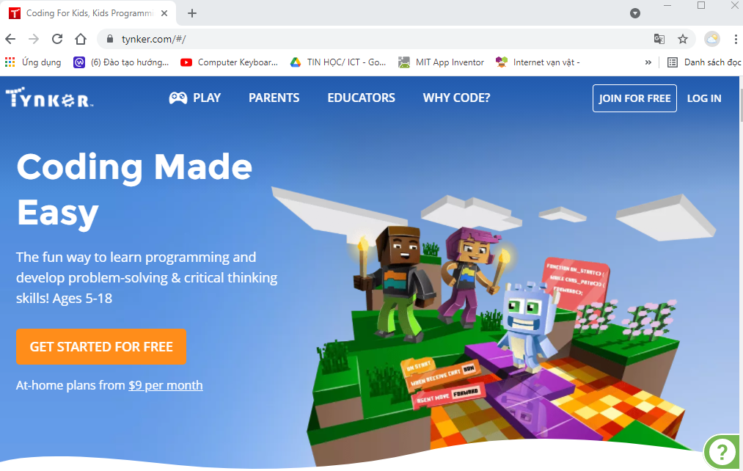
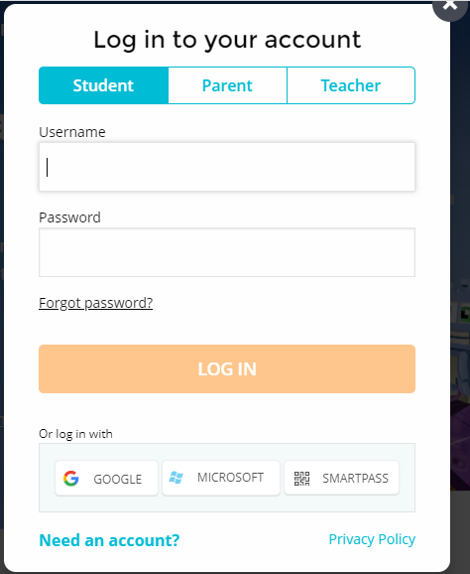
1
2
Hướng dẫn truy cập và đăng nhập Tynker
3
Truy cập Tynker.com
Ấn LOG IN để đăng nhập
Chọn Student và đăng nhập với
Username: 2a08.hs01 (01-30)
Password: 123456
2a08.hs01 (01-30)
123456
4

Slide 5
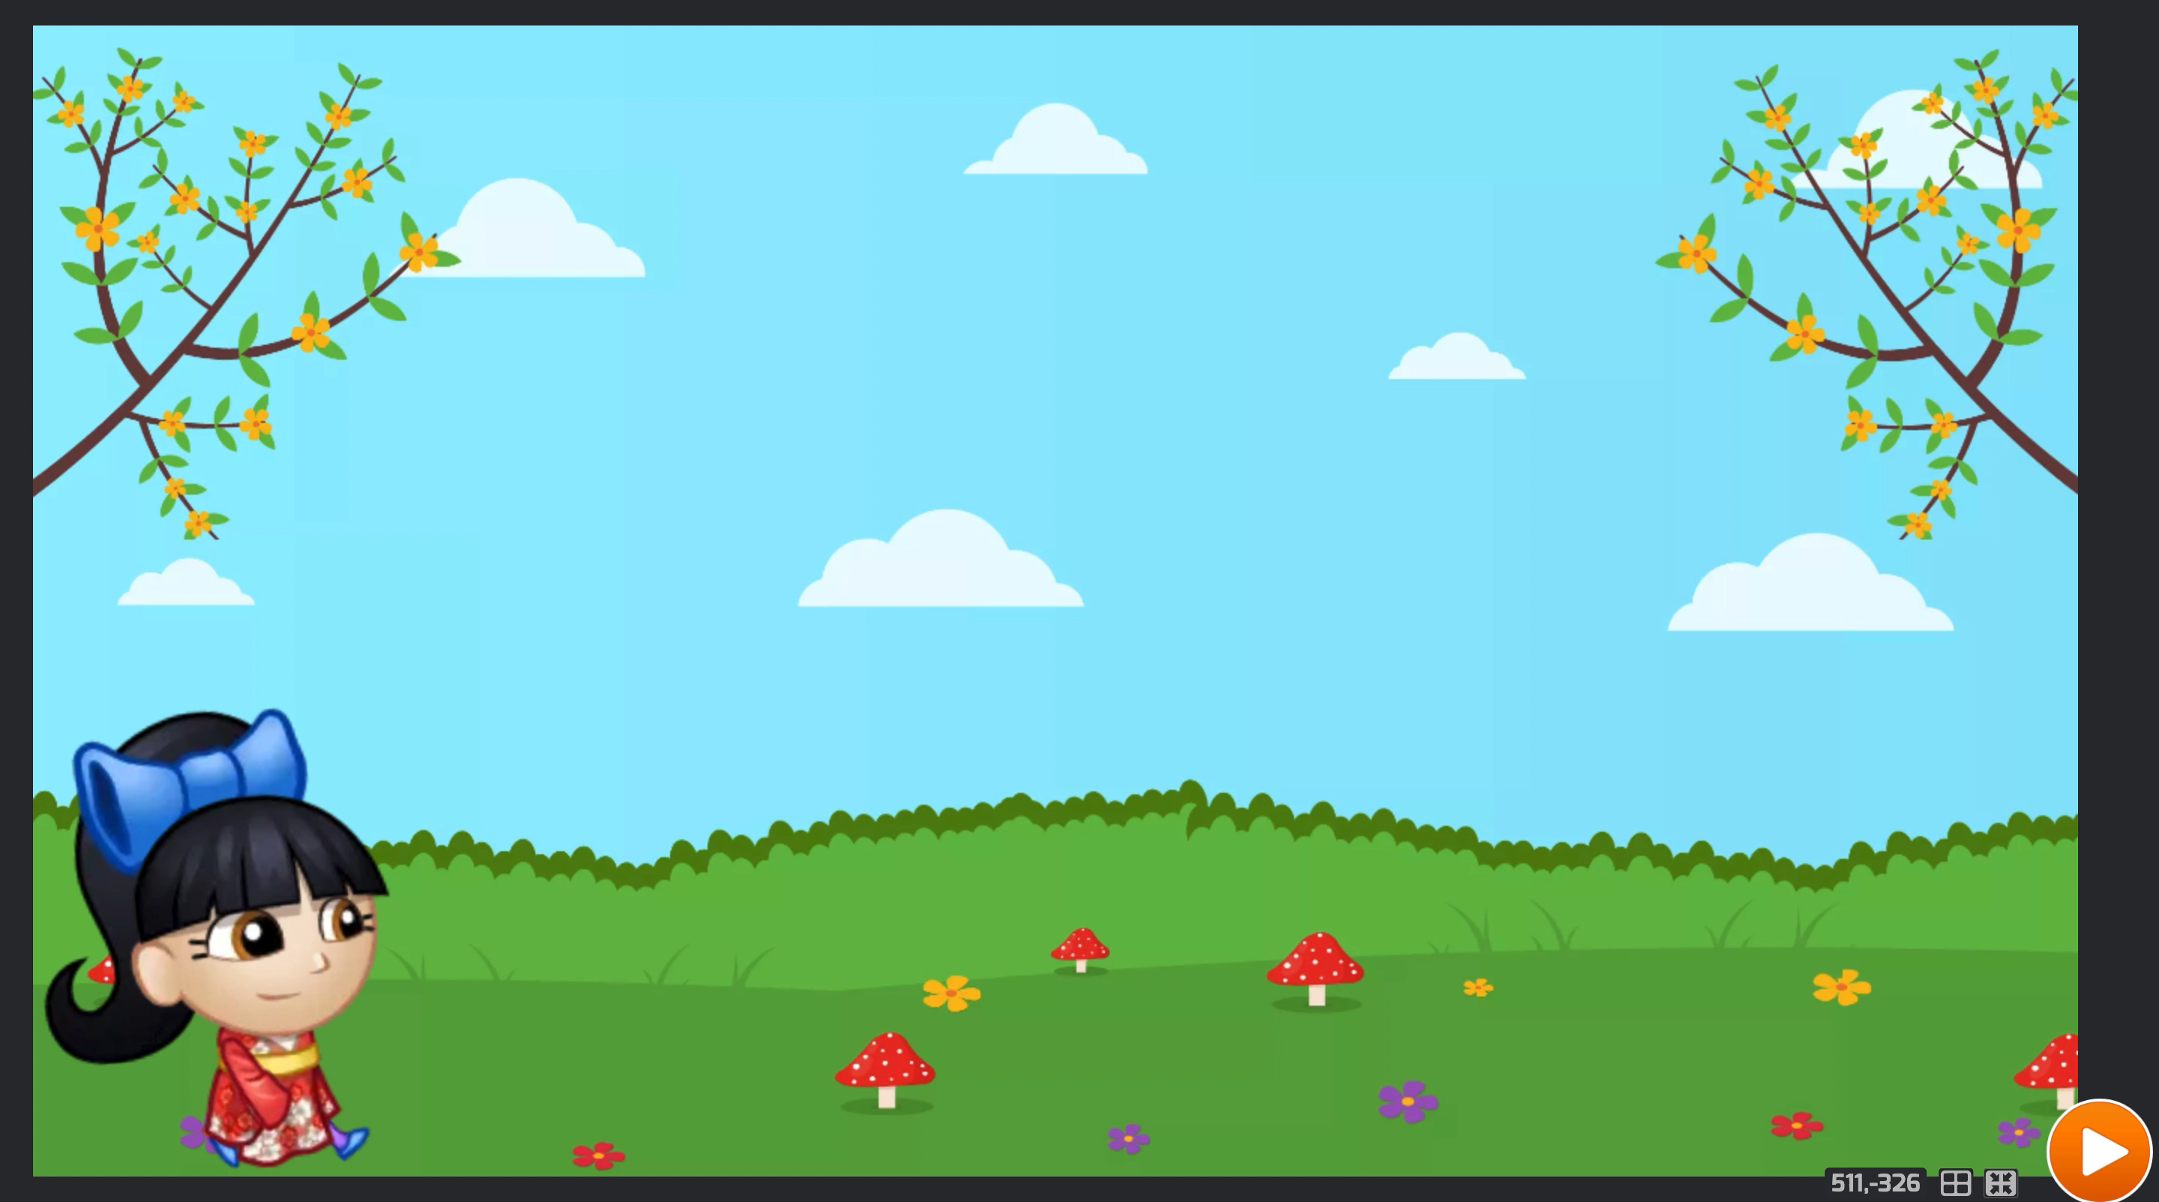

Slide 6

MÔN CÔNG NGHỆ THÔNG TIN – KHỐI 2
LẬP TRÌNH TYNKER
BÀI 2: NHÓM LỆNH LOOKS

Slide 7

Mục tiêu bài học
Trình bày được ý nghĩa, vị trí, cách dùng câu lệnh trong nhóm lệnh LOOKS
01
Vận dụng nhóm lệnh LOOKS tạo 1 hội thoại giữa các nhân vật
02

Slide 8


Quan sát video và đưa ra câu trả lời

Slide 9
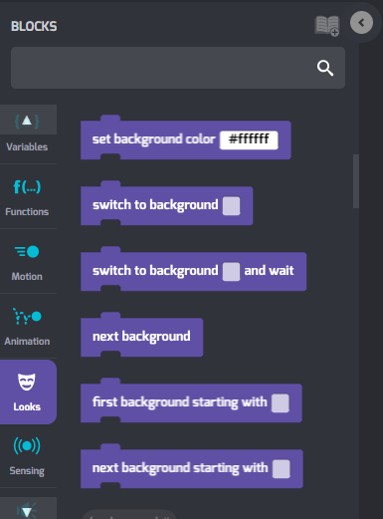

Tìm hiểu nhóm lệnh LOOKS
A
Di chuyển nhân vật
Nhóm lệnh LOOKS dùng để làm gì?
Thay đổi ngoại hình, diện mạo của nhân vật
B
C
Tạo đường đi nhân vật
A
Màu tím than
Nhóm lệnh LOOKS có màu gì?
B
Màu cam
C
Màu xanh da trời

Slide 10
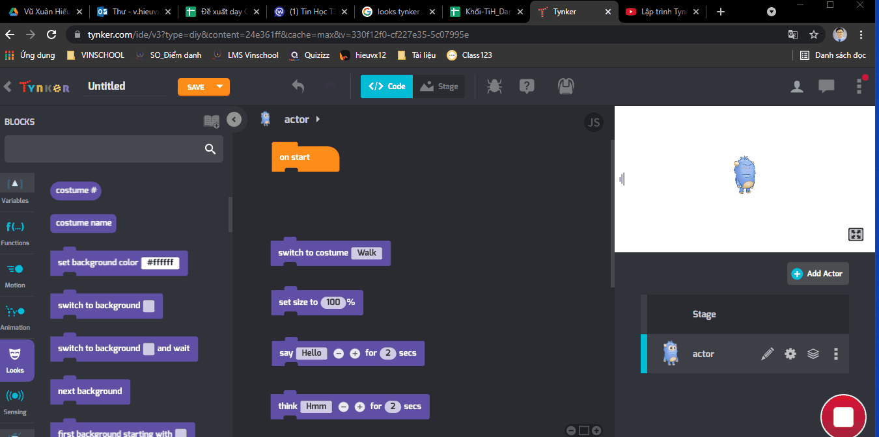

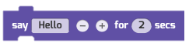

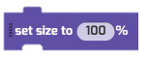

Ghép nội dung ở cột bên trái với cột bên phải cho phù hợp
1
Thay đổi hình nền sân khấu
A
2
Thay đổi tư thế nhân vật
B
3
Thay đổi kích cỡ nhân vật
C
4
Nhân vật nói
D
5
Nhân vật nghĩ
E
Notes:
https://goeco.link/MXALk

Slide 11

Cách dùng nhóm lệnh LOOKS
1
Thay đổi hình nền sân khấu
Tìm hình nền mới
2
Thay đổi tư thế nhân vật
Tìm tư thế mới
3
Thay đổi kích cỡ nhân vật
Thay đổi % kích cỡ
4
Nhân vật nói
Thêm hoặc bớt lời
Tăng/giảm thời gian
5
Nhân vật nghĩ

Slide 12





THỰC HÀNH
Đăng nhập Tynker
Tạo một dự án mới
Tạo thiệp chúc mừng 8/3
TIÊU CHÍ THÀNH CÔNG
HS đăng nhập được tài khoản
HS tạo được dự án mới
HS tạo được đoạn hội thoại
4. Lập trình cho nhân vật đi bộ

Slide 13

GÓC CHIA SẺ
01 điều con đã học được?
01 điều con cần làm tốt hơn?

Slide 14



Con đánh giá tiết học
hôm nay như thế nào?

Slide 15
HƯỚNG DẪN VỀ NHÀ
Truy cập trang tynker.com
Thực hiện đăng nhập với tài khoản Student
Hoàn thành ứng dụng trò chuyện với nhóm lệnh LOOKS

Slide 16

HẸN GẶP LẠI CÁC CON

